Slide 1
人工知能(AI)テクノロジデザインⅠ 第1回
グループワーク 穴埋めスライド
GW1 AIは何を学習するのか ／ GW2 ディープラーニングプログラミングの流れ
グループ番号：
メンバー（役割）：implementer ／ verifier ／ recorder ／ presenter
使い方：黄色の欄を埋める．灰色・緑色のチップは表の欄へドラッグして貼る．
スライドの複製は presenter が行い，記録は recorder が担当する．答え合わせは最後のスライドにある（先に見ない）．
武蔵野大学データサイエンス学部 中村亮太 2026年度

Slide 2
GW1-1 AIの3つのアプローチ ― 表を完成させる（10分）
「どこに注目するか（特徴量）」と「どう判定するか（判定ルール）」を，人が作るのか，データから学習するのか．右のチップを表に貼り，空欄を埋める．
アプローチ
主な時期
特徴量
（どこに注目するか）
判定ルール
（どう判定するか）
代表的な手法
チップ（ドラッグして貼る）
人が設計
ルールベース
人が設計
人が設計
従来の機械学習
（統計的機械学習）
人が設計
データから学習
データから学習
深層学習
（深層ニューラルネットワーク）
データから学習
データから学習
※ 深層学習の行は，特徴量と判定ルールの 2 欄を 1 つとして考えてよい
問い (1) 「人が設計」から「データから学習」へ移ったのは，表のどの欄が先か．
(2) 深層学習でも人が決めているものは何か（3つ）．
(3) 3つのアプローチは置き換わったのか，使い分けられているのか．身近な例を1つ挙げる．
GW1-1 記録：recorder が完成した表のスクリーンショットを失敗記録に貼る

Slide 3
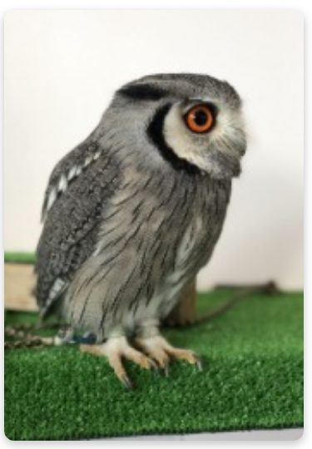
GW1-2 画像分類の例で考える ― この写真をどう判定するか（10分）
3つのアプローチそれぞれで，「何を見て」「どう決めるか」を自分たちの言葉で書く．右端にはそのやり方の弱点を書く．
ルールベース
人が特徴量と判定ルールを記述する
if-then ルールを書く：
「＿＿＿＿」かつ「＿＿＿＿」→ フクロウ
弱点：
従来の機械学習
特徴量は人が設計，分類器はデータから学習
特徴量（人が設計）：
分類器（データから学習）：
弱点：
深層学習
特徴量の抽出と分類をまとめて学習
何を学習するか：
弱点：
入力データ（フクロウの写真）
GW1-2 ヒント：ルールの想定外の入力／特徴量の設計に左右される／大量のデータと計算資源が必要，のどれがどこに入るか

Slide 4
GW2-1 プログラミングの流れ ― カードを3つのフェーズに並べる（10分）
下の12枚のカードを，正しい順に上の枠へドラッグする．番号は書いていない．並べたあと，各フェーズの見出しも埋める．
データ準備フェーズ
学習設定フェーズ
学習，評価フェーズ
損失関数の定義
ライブラリのインポート
モデル学習＆検証
デバイスの設定
データセットの準備
モデル性能評価
ネットワークの定義
データの前処理
学習結果の可視化
最適化関数の定義
データローダの作成
入力データの形状確認
問い (1) 「学習」が始まるのは何番目のカードからか．それより前は何をしているか．
(2) データが画像からテキストに変わったとき，差し替えるカードはどれか．
GW2-1 教科書 2.3 節のコードテンプレート①〜⑫に対応する．並べ終えたら番号を書き込む

Slide 5
GW2-2 入力データはどんなテンソルになるか（5分）
どんなデータも「前処理で数値化 → テンソル → ディープラーニングモデル → 出力」の同じ流れに乗る．今日扱う2つの行を必ず埋め，残りは分かる範囲で埋める．
入力データ
前処理（数値化）
テンソルの形状（例）
ディープラーニングモデル
（多層ニューラルネットワーク）
層を重ねて，入力テンソルから特徴表現を段階的に抽出する．
学習：予測と正解の誤差を損失関数で測り，誤差逆伝播で重み（パラメータ）を更新する．
画像（今日：FashionMNIST）
テキスト（今日：SST-2 映画レビュー）
数値データ（表形式）
音声
時系列（加速度センサ）
問い (1) N は何を表すか．今日の演習で N を変えると何が変わるか（時間？正解率？）．
(2) 画像とテキストで「モデルに入る直前の形状」はどう違うか．それでも同じ学習ループで回るのはなぜか．
GW2-2 ヒント：PyTorch の画像は (N, C, H, W)．テキストは (N, トークン数) の整数 ID 列を埋め込み層が (N, トークン数, 埋め込み次元) にする

Slide 6
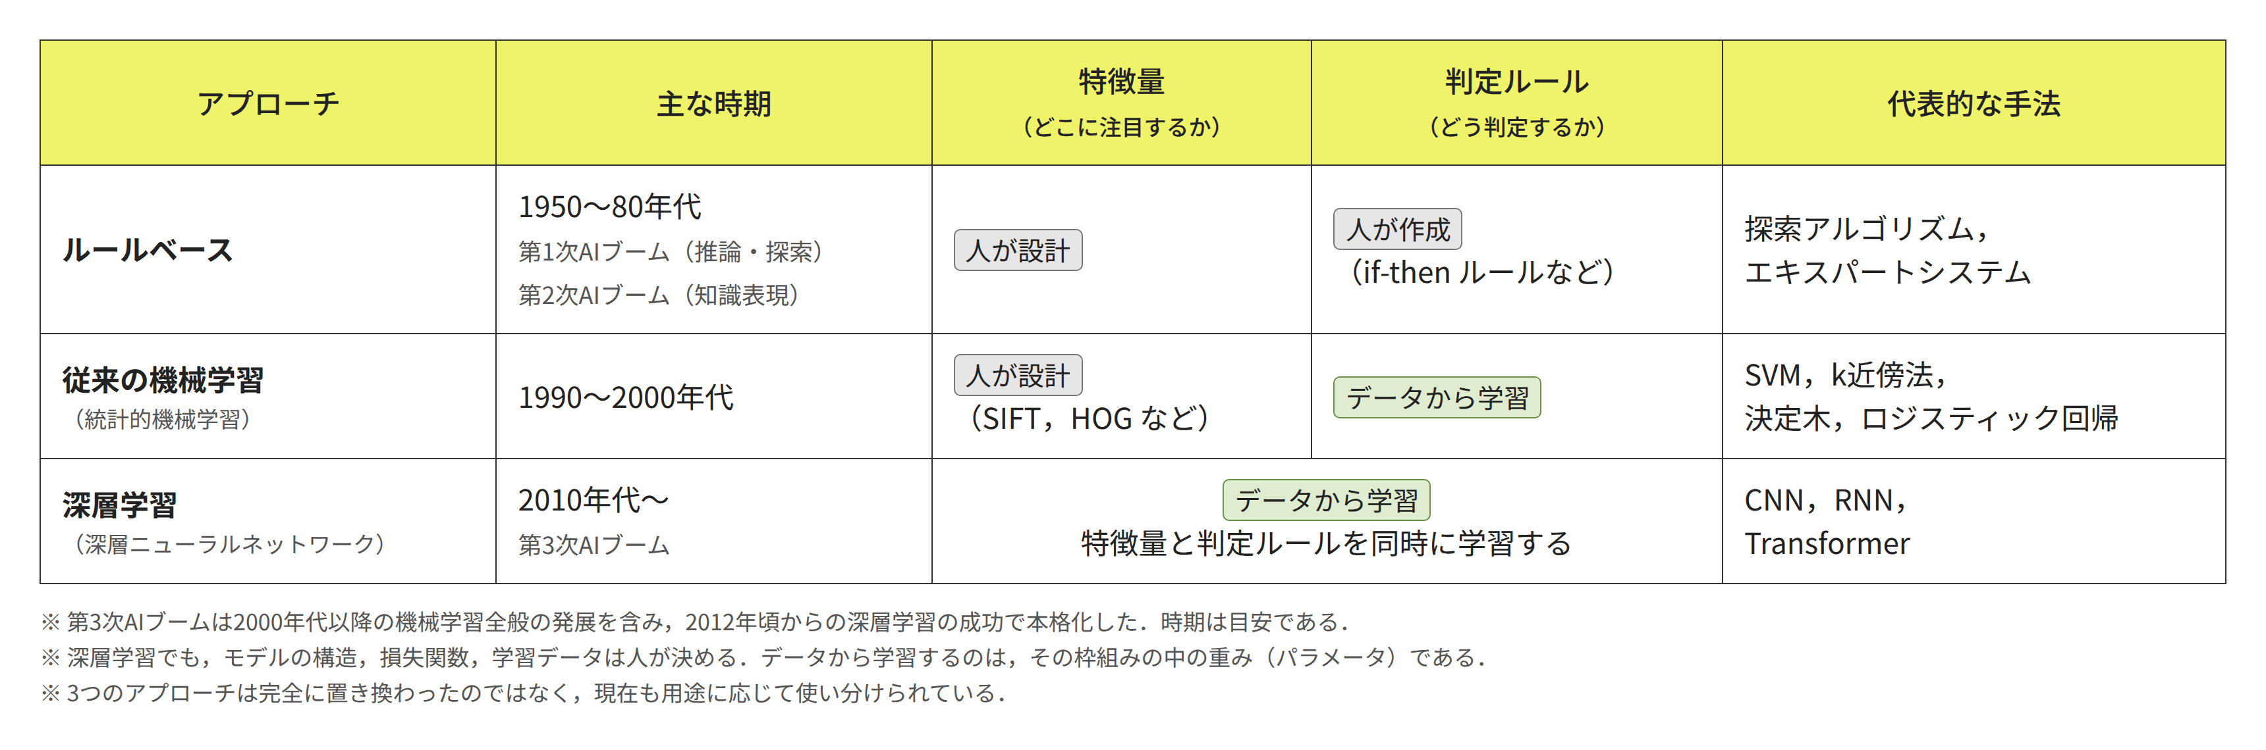
答え合わせ：GW1-1 AIの3つのアプローチ
教員が全体共有で開く．自グループの答えと違う箇所を recorder が記録し，質問カードの種にする

Slide 7
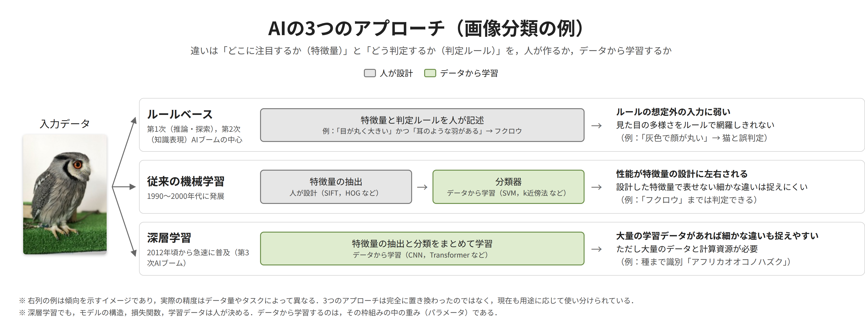
答え合わせ：GW1-2 画像分類の例
教員が全体共有で開く．自グループの答えと違う箇所を recorder が記録し，質問カードの種にする

Slide 8
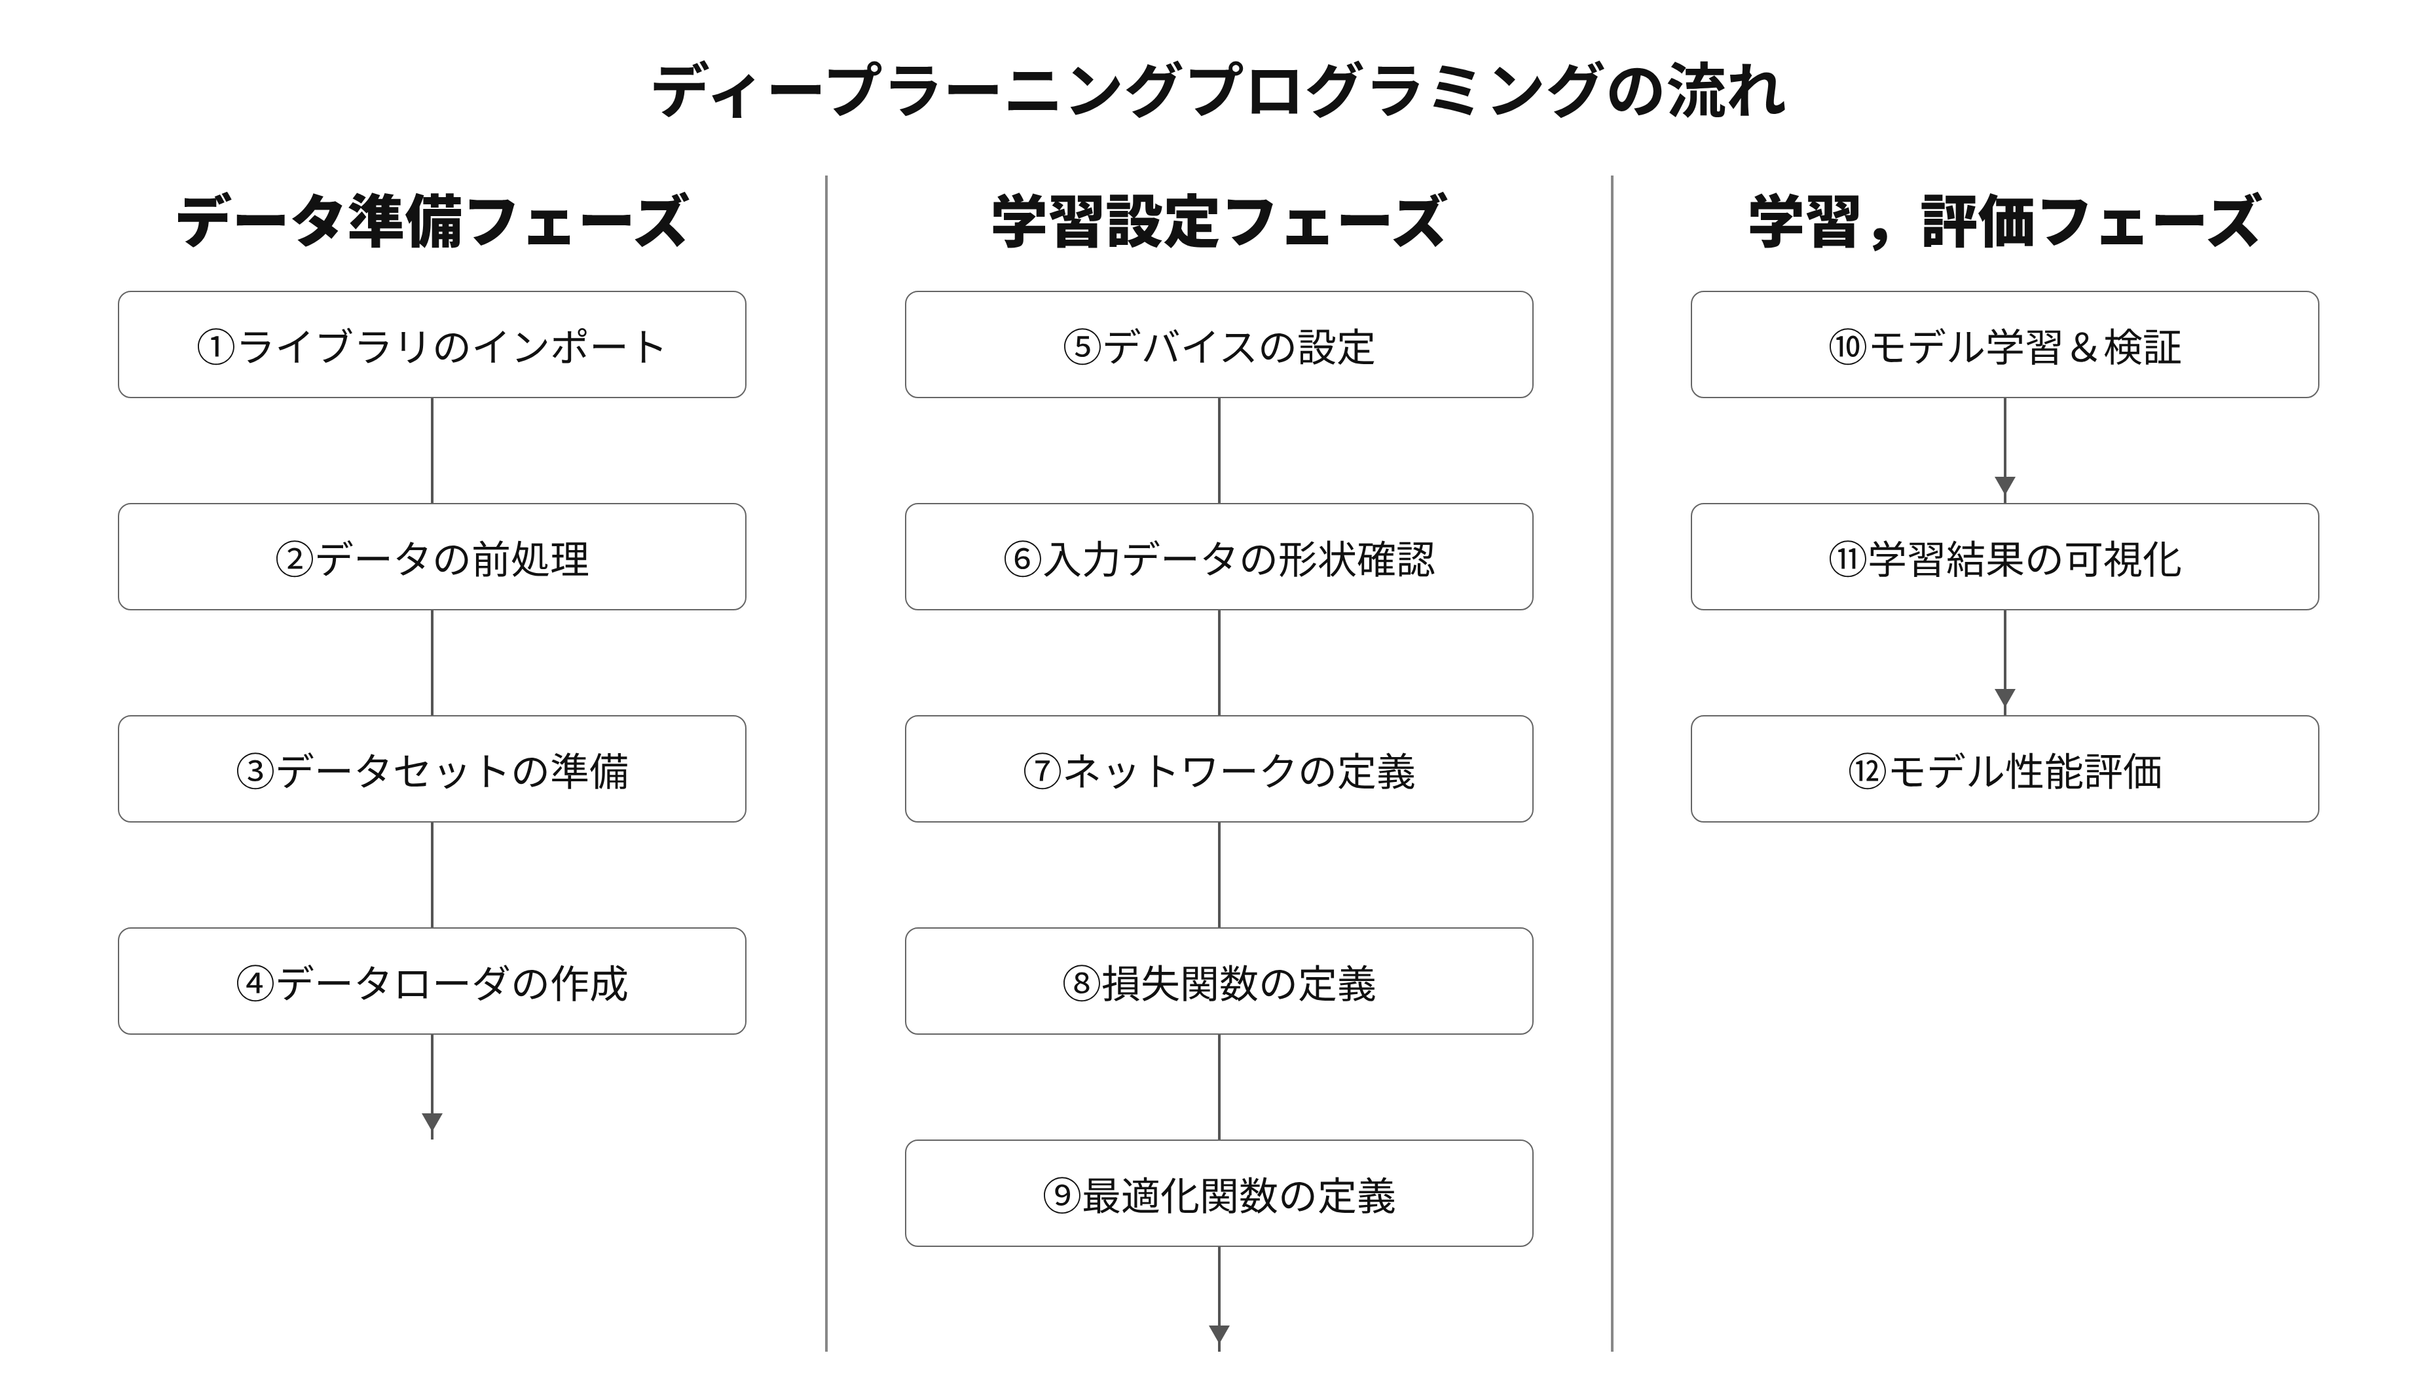
答え合わせ：GW2-1 ディープラーニングプログラミングの流れ
教員が全体共有で開く．自グループの答えと違う箇所を recorder が記録し，質問カードの種にする

Slide 9
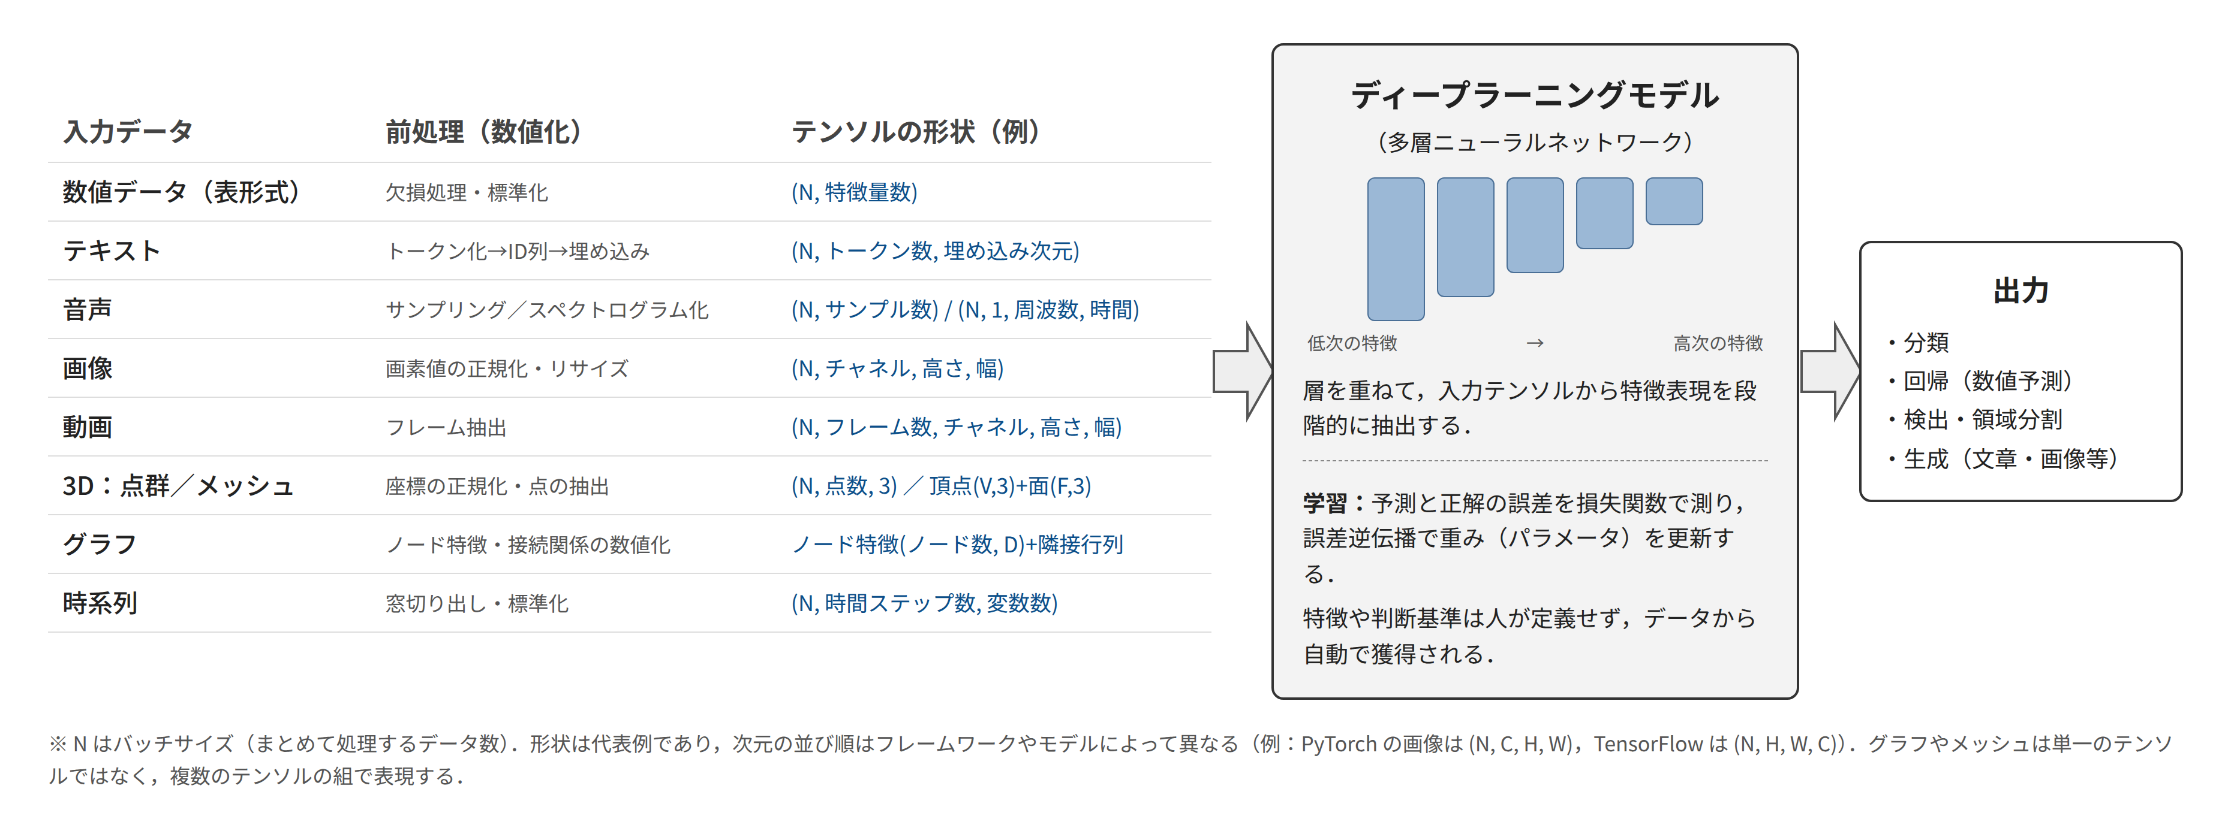
答え合わせ：GW2-2 テンソルの形状
教員が全体共有で開く．自グループの答えと違う箇所を recorder が記録し，質問カードの種にする

